Slide 1

Salessprint Kick off

Slide 2

Sales Sprint
Praktische handvatten om je commerciële doelen te behalen, bestaansrecht te creëren en je targets te realiseren.

Slide 3
Toepassing salessprint
In de ze week sprint:
Salesstrategie klaar en direct uitvoerbaar (en bijstellen door ervaringen)
Inzicht in te kiezen sales-middelen
Inzicht in het effect van de te kiezen salesmiddelen
Inzicht Planning en organisatie van sales

Slide 4
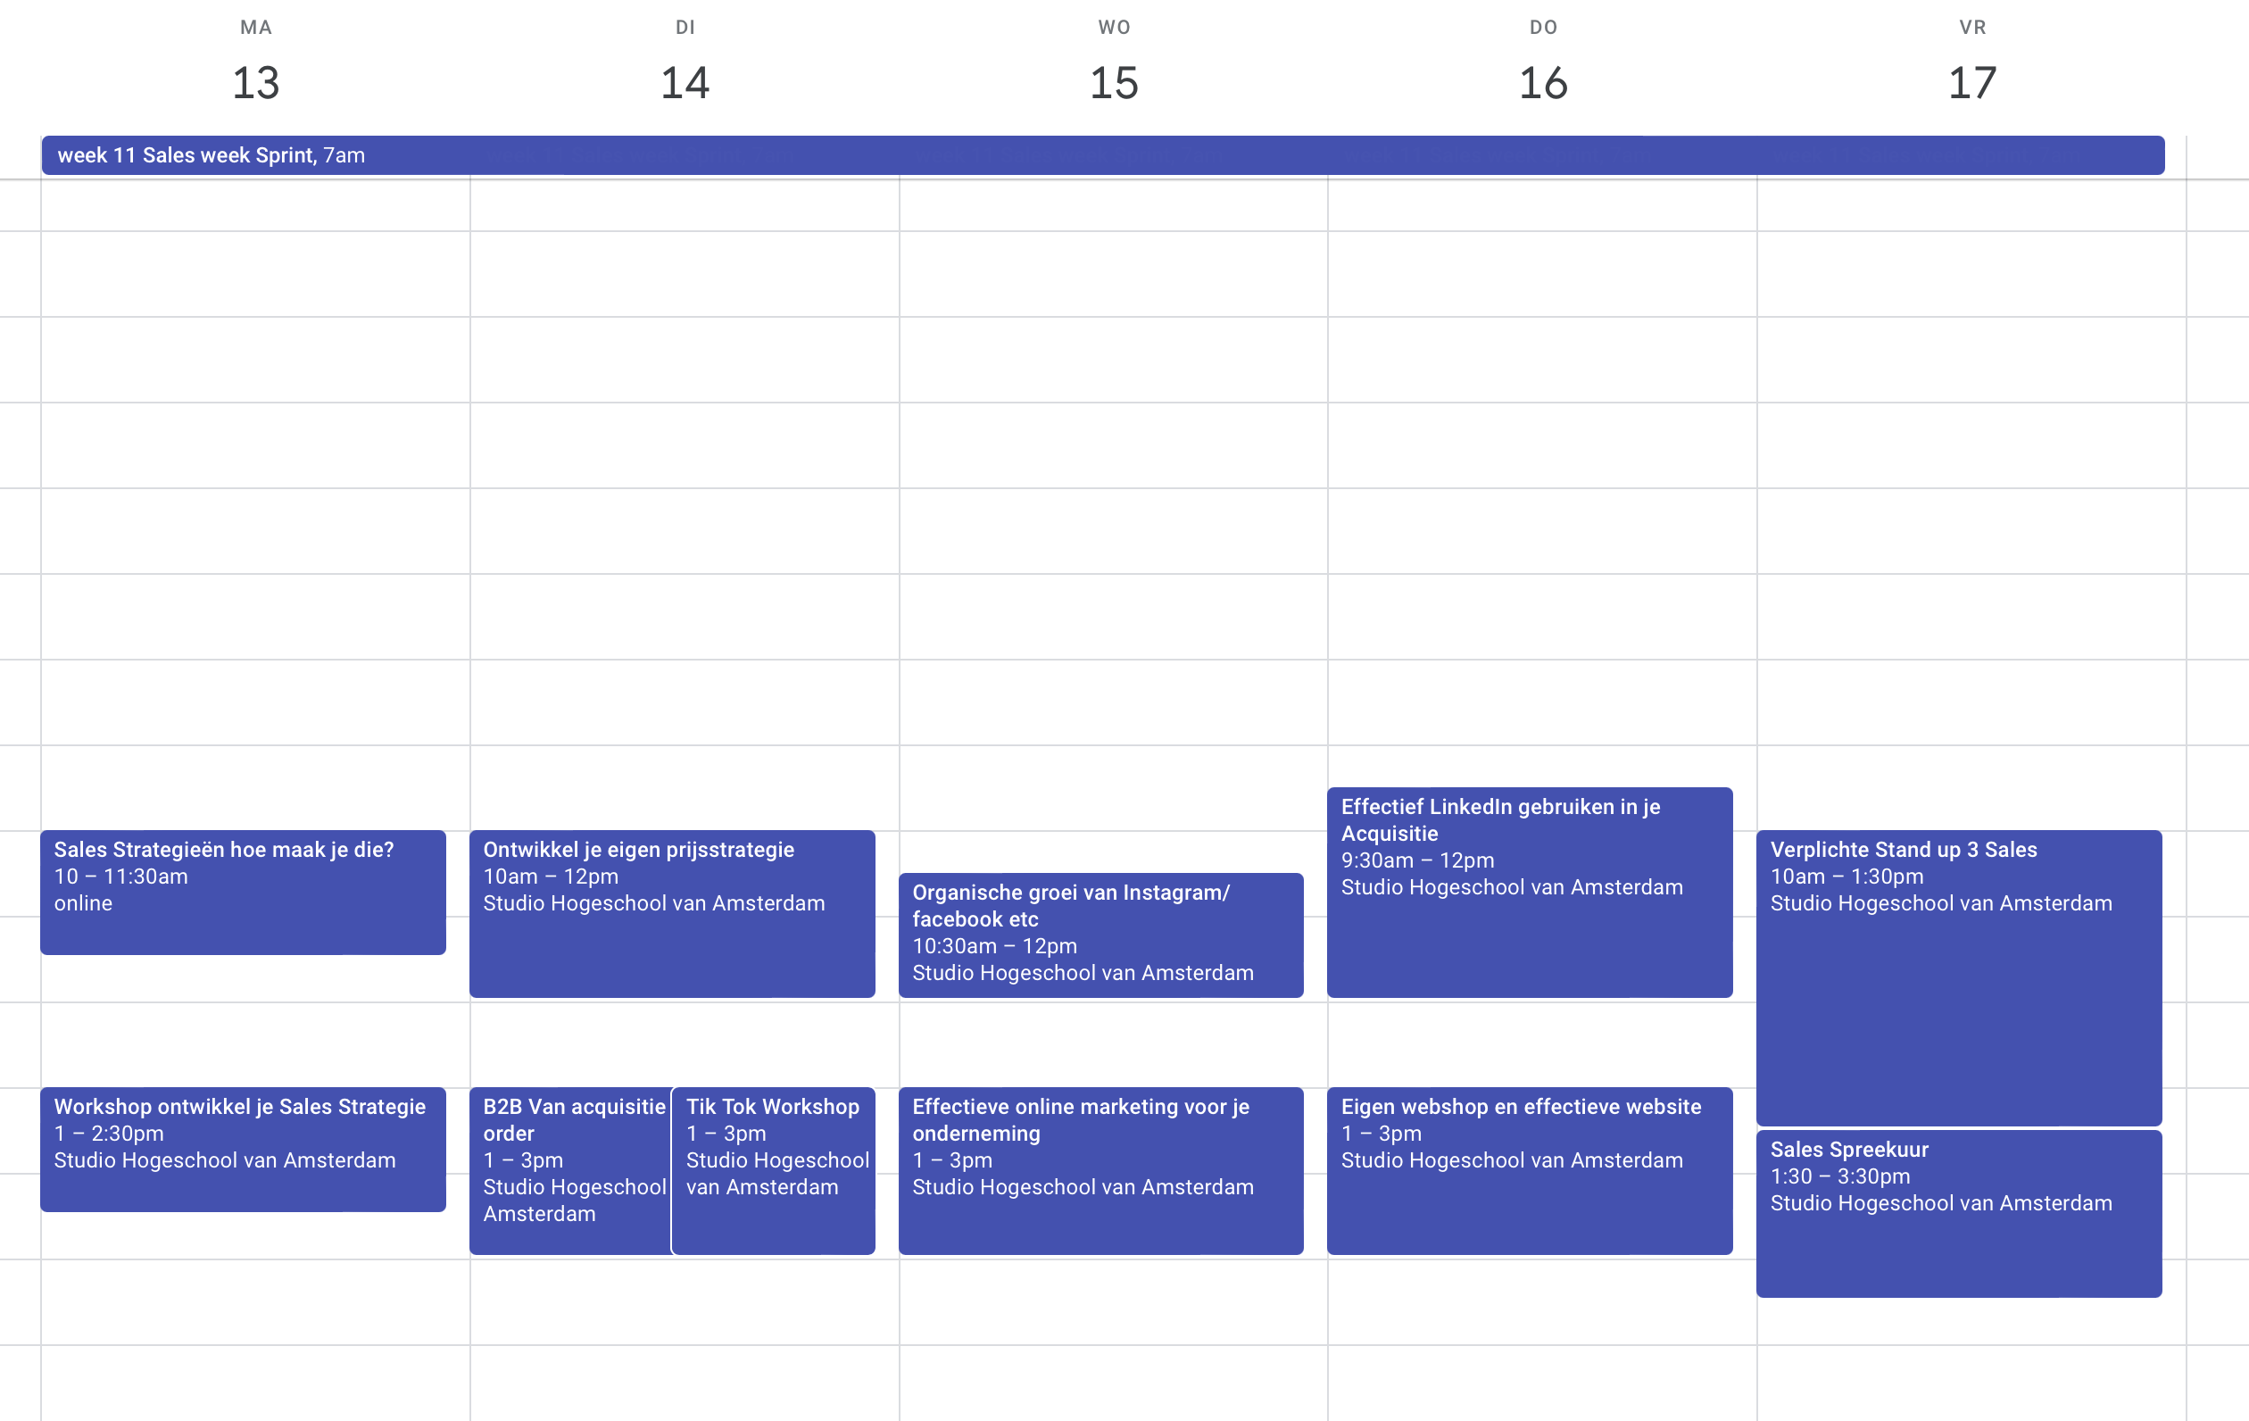
Opbouw van de week
Van aanpak naar middelen en te maken keuzes en dus hoe doelen te behalen

Slide 5
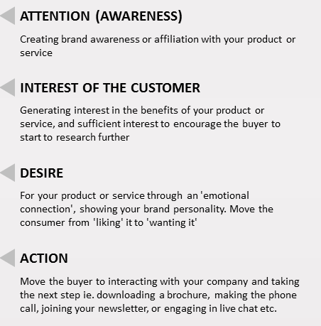
In het Salesdeck staat….

Slide 6
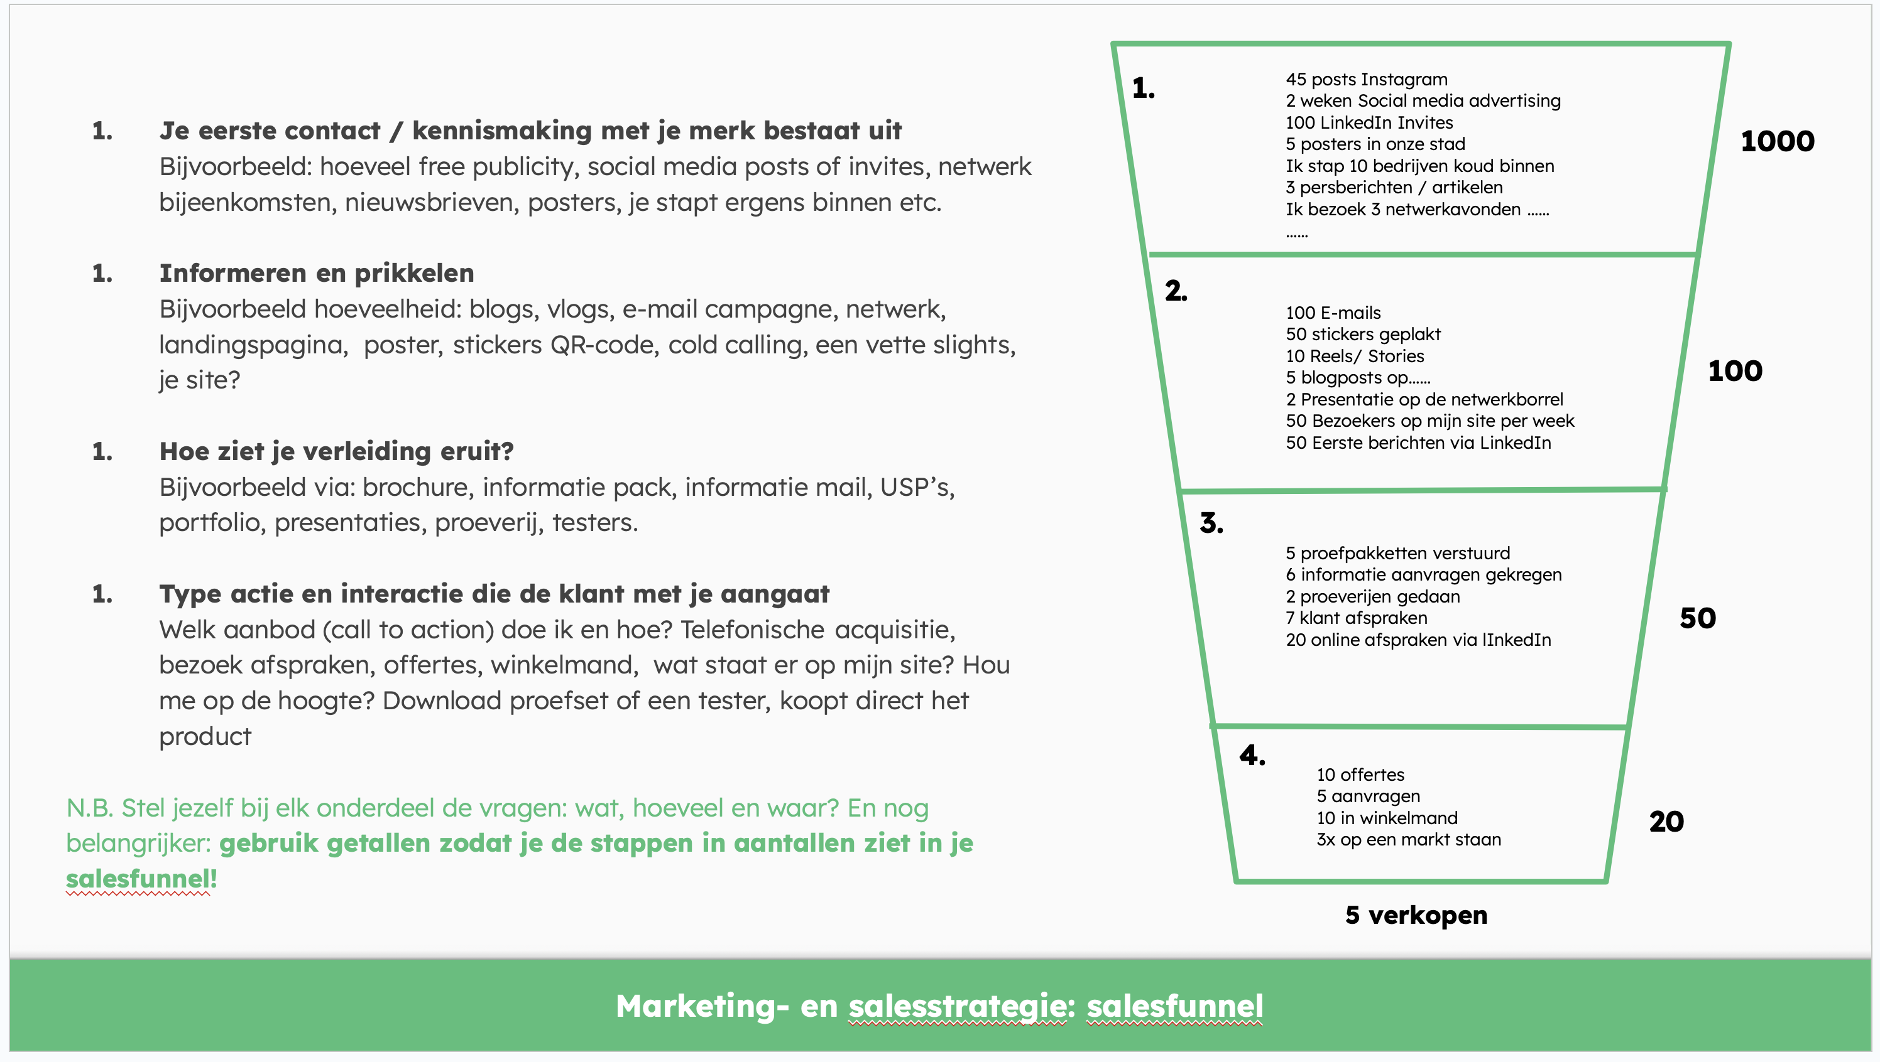
In het Salesdeck staat….

Slide 7
Keuzes t.b.v. een campagne
Instagram post Youtube
LinkedIn bericht/event en/of invite Gif
Mail Reel
Binnenlopen Afspraak maken
Op een markt staan Event organiseren
Intake Twitter bericht
Gratis Quick Scan Branche vereniging
Influencer BOL.com
Netwerk bijeenkomst Kick Starter
Pilot Koningsdag
SEO HvA Store etc etc
Je site Partner bedrijf / wederverkopers
SEA Telefonische Acquisitie
Social Media Advertising Klantgesprekken
Offerte Sponsoring
UI/ UX Opbouw volgers
Free publicity Tips
Blog Proeverij

Slide 8
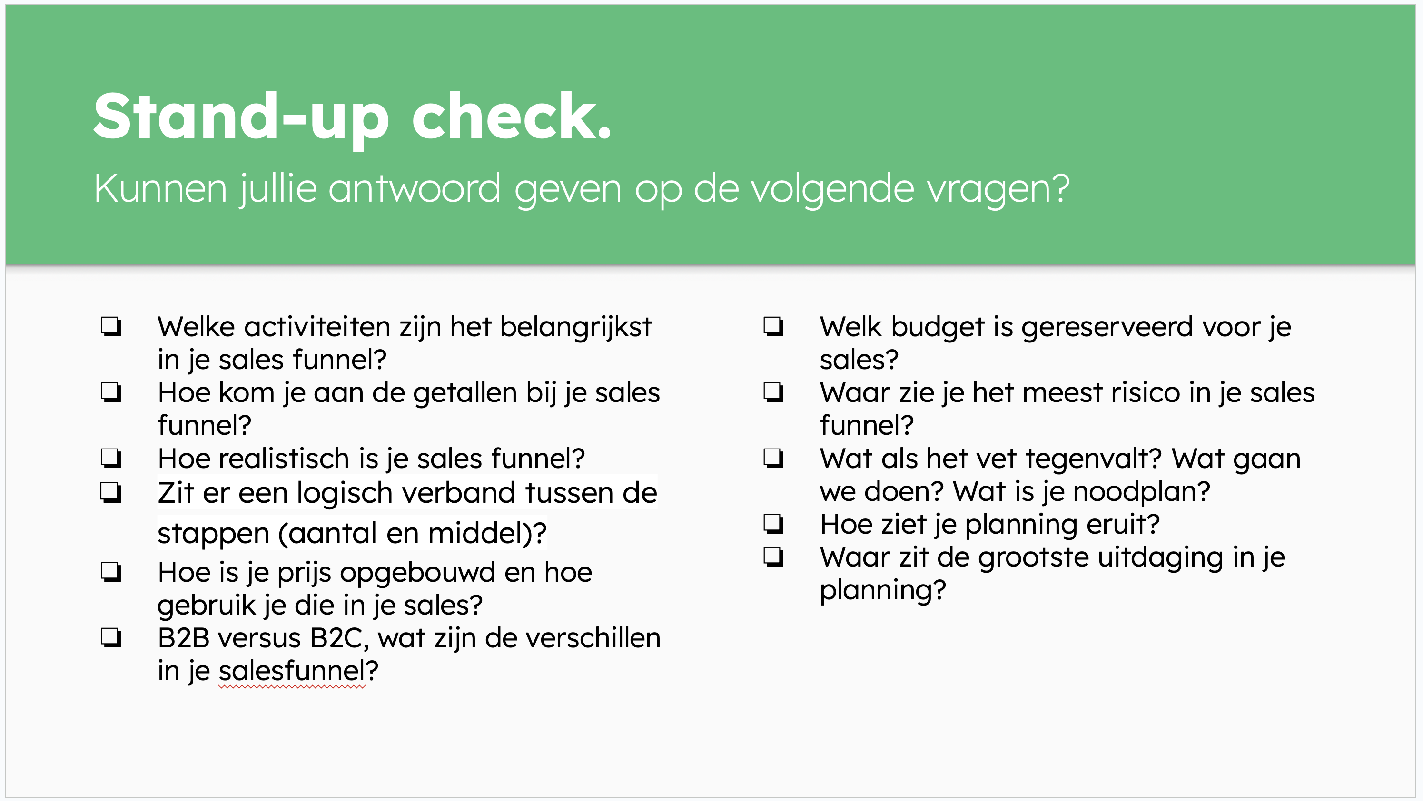
Vragen die je voor jezelf kunt beantwoorden

Slide 9
Nog 10 werkweken
Kalenderweek | Minorweek | Ondersteunende commerciële activiteiten vanuit de minor
46 | 10 | Salessprint met als resultaat Sales strategie & planning
47 | 11
48 | 12 | Creatorsweek Sprint
49 | 13 | Campagne stand-up
50 | 14 | Sales campagne week 1 *
51 | 15 | Sales campagne week 2 *
52 | 16 | Kerst reces
1 | 17 | Kerst reces
2 | 18 | Sales campagne week 3 *
3 | 19 | Persoonlijk Ontwikkel gesprek + Gala *
4 | 20 | Eind assessment

Slide 10

succes met mensen blij maken
succes met je sales

